Slide 1
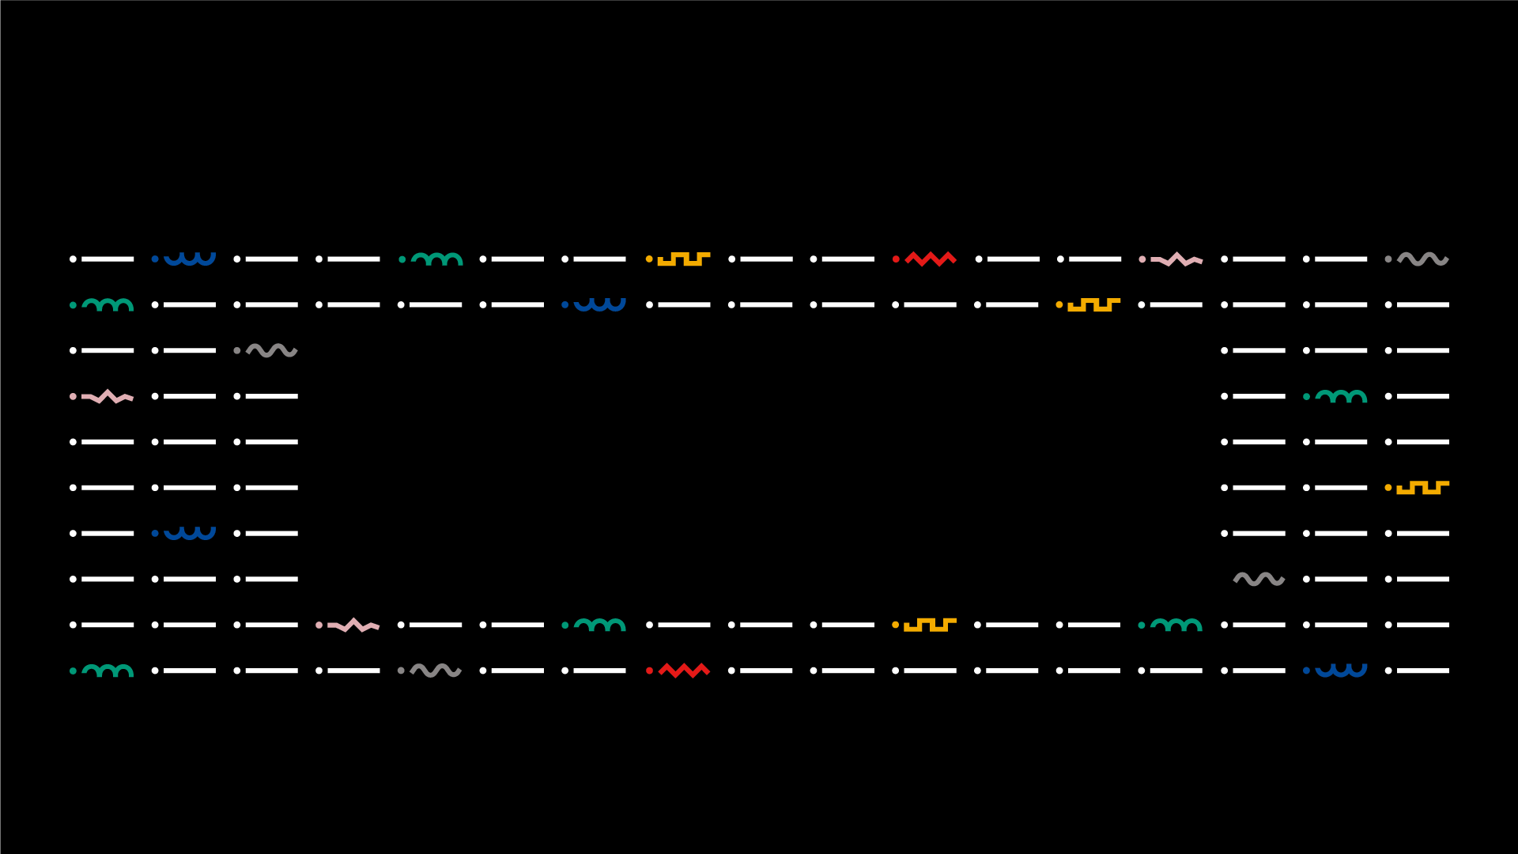

LICENCIATURA EM ENGENHARIA INFORMÁTICA
APRENDIZAGEM ORGANIZACIONAL/SISTEMAS DE SUPORTE À DECISÃO
Sistemas Operacionais e Data Warehouse: TP1-A
24522- Inês Esteves 21644- Ana Rita Costa Guimarães
inesbasteiro@ipvc.ptt aritaguimaraes@ipvc.pt
Jorge Ribeiro
jribeiro@estg.ipvc.pt
Licenciatura em Engenharia Informática | Escola Superior de Tecnologia e Gestão| Unidade Curricular: AOOP| Ano Letivo 2022/2022

Slide 2


■ Índice
ENGENHARIA INFORMÁTICA
Objetivos
DataWarehouse
DataMart
Dataset
Customer Shopping Dataset - Retail Sales Data
Ferramentas usadas e arquitetura
Base de Dados
Criação da nova coluna “total”
initial_schema.sql
Inserts
main.py
Cópia do Repositório airbyte no Ubuntu
Execução da plataforma Airbyte
Abertura do snowflake
Ligação à base de dados
Airbyte
Configurações
Transferência de dados
DataWarehouse
Criação da nova base de dados
DataMarts
Inserção dos dados
@2022, 24522 – Inês Esteves, 21644 – Ana Rita Costa Guimarães| Unidade Curricular: AOOP– Ano Letivo 2022/2022
- 2 -

Slide 3
■ Objetivos
ENGENHARIA INFORMÁTICA
Criar um DataWarehouse;
Criar DataMarts;
Integrar o Customer Shopping Dataset;
Configurar a ligação à base de dados;
Implementar um sistema ETL;
Criar Dashboards BI
@2022, 24522 – Inês Esteves, 21644 – Ana Rita Costa Guimarães| Unidade Curricular: AOOP– Ano Letivo 2022/2022
- 3 -

Slide 4
■ DataWarehouse
ENGENHARIA INFORMÁTICA
Um DataWarehouse é um sistema de gerenciamento de dados que coleta, organiza e analisa grandes volumes de informações de diversas fontes. Ele é projetado para auxiliar na tomada de decisões empresariais, oferecendo suporte para análises complexas e explorando dados históricos. O DataWarehouse é centralizado, orientado a assuntos e utiliza modelos multidimensionais para facilitar a análise dos dados. Ele também realiza processos de extração, transformação e carga (ETL) para garantir a integridade e consistência dos dados. Essa estrutura permite armazenar dados de longo prazo, possibilitando a identificação de tendências e padrões. Em resumo, um DataWarehouse é um repositório estruturado de informações que apoia a análise e tomada de decisões empresariais com base em dados históricos e de múltiplas fontes.
@2022, 24522 – Inês Esteves, 21644 – Ana Rita Costa Guimarães| Unidade Curricular: AOOP– Ano Letivo 2022/2022
- 4 -

Slide 5
■ DataMart
ENGENHARIA INFORMÁTICA
Um DataMart é um subconjunto de um DataWarehouse que contém dados específicos de um determinado departamento, área ou necessidade de negócio. É uma estrutura mais focada e especializada, projetada para fornecer informações relevantes e direcionadas a usuários específicos dentro da organização. O DataMart é otimizado para consultas e análises específicas, permitindo um acesso mais rápido e eficiente aos dados necessários para tomar decisões em um contexto particular.
@2022, 24522 – Inês Esteves, 21644 – Ana Rita Costa Guimarães| Unidade Curricular: AOOP– Ano Letivo 2022/2022
- 5 -

Slide 6
■ Dataset
ENGENHARIA INFORMÁTICA
Um dataset é um conjunto de dados organizados e estruturados que podem ser utilizados para análises, pesquisas ou outros fins. Ele pode ser composto por várias informações, como números, textos, imagens ou outros tipos de dados, coletados de diferentes fontes. Um dataset é geralmente utilizado como base para treinamento de algoritmos de aprendizado de máquina, desenvolvimento de modelos estatísticos ou para realizar análises exploratórias.
Para este trabalho escolhemos o dataset Customer Shopping Dataset - Retail Sales Data.
@2022, 24522 – Inês Esteves, 21644 – Ana Rita Costa Guimarães| Unidade Curricular: AOOP– Ano Letivo 2022/2022
- 6 -

Slide 7
■ Dataset - Customer Shopping Dataset - Retail Sales Data
ENGENHARIA INFORMÁTICA
Este conjunto de dados contém informações sobre transações comerciais. Cada entrada possui um número de fatura, um número de cliente, o género do cliente, a idade, a categoria do produto adquirido, a quantidade desse produto, o preço unitário em liras turcas, o método de pagamento utilizado, a data da fatura e o nome do centro comercial onde a transação ocorreu. Essas informações permitem analisar o comportamento de compra dos clientes, os padrões de pagamento e outras tendências relacionadas às transações.
@2022, 24522 – Inês Esteves, 21644 – Ana Rita Costa Guimarães| Unidade Curricular: AOOP– Ano Letivo 2022/2022
- 7 -

Slide 8
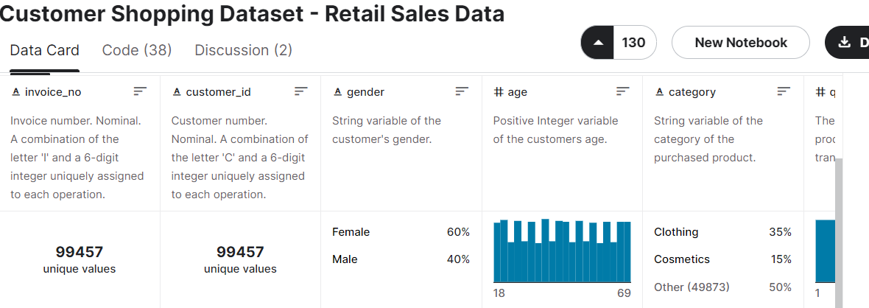
■ Dataset - Customer Shopping Dataset - Retail Sales Data
ENGENHARIA INFORMÁTICA
@2022, 24522 – Inês Esteves, 21644 – Ana Rita Costa Guimarães| Unidade Curricular: AOOP– Ano Letivo 2022/2022
- 8 -

Slide 9
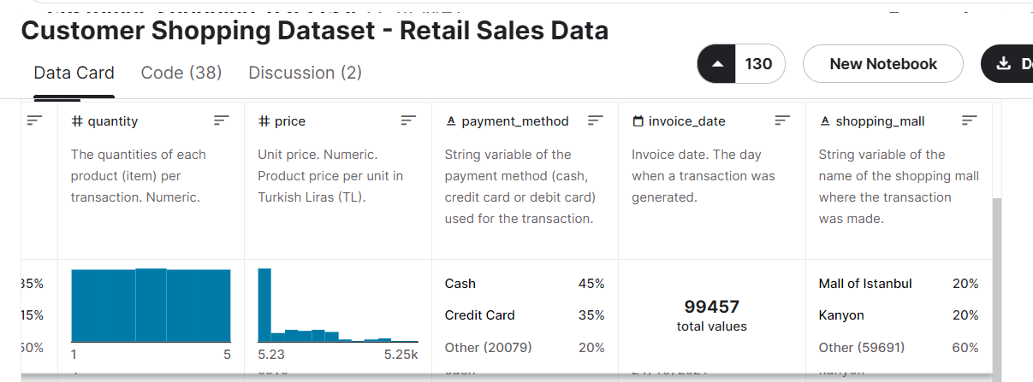
■ Dataset - Customer Shopping Dataset - Retail Sales Data
ENGENHARIA INFORMÁTICA
@2022, 24522 – Inês Esteves, 21644 – Ana Rita Costa Guimarães| Unidade Curricular: AOOP– Ano Letivo 2022/2022
- 9 -

Slide 10







■ Ferramentas usadas e arquitetura
ENGENHARIA INFORMÁTICA
@2022, 24522 – Inês Esteves, 21644 – Ana Rita Costa Guimarães| Unidade Curricular: AOOP– Ano Letivo 2022/2022
- 10 -

Slide 11
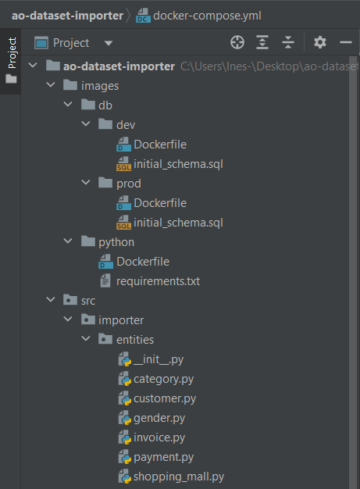
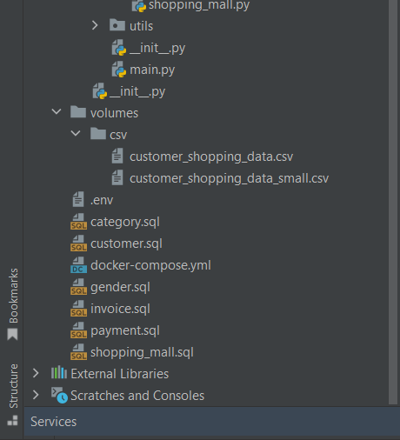
■ Ferramentas usadas e arquitetura
ENGENHARIA INFORMÁTICA
@2022, 24522 – Inês Esteves, 21644 – Ana Rita Costa Guimarães| Unidade Curricular: AOOP– Ano Letivo 2022/2022
- 11 -

Slide 12
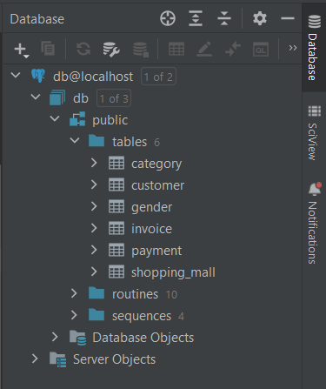
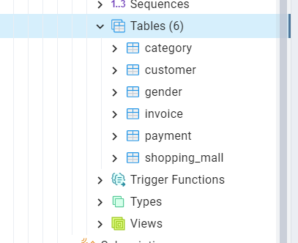
■ Base de Dados
ENGENHARIA INFORMÁTICA
@2022, 24522 – Inês Esteves, 21644 – Ana Rita Costa Guimarães| Unidade Curricular: AOOP– Ano Letivo 2022/2022
- 12 -

Slide 13
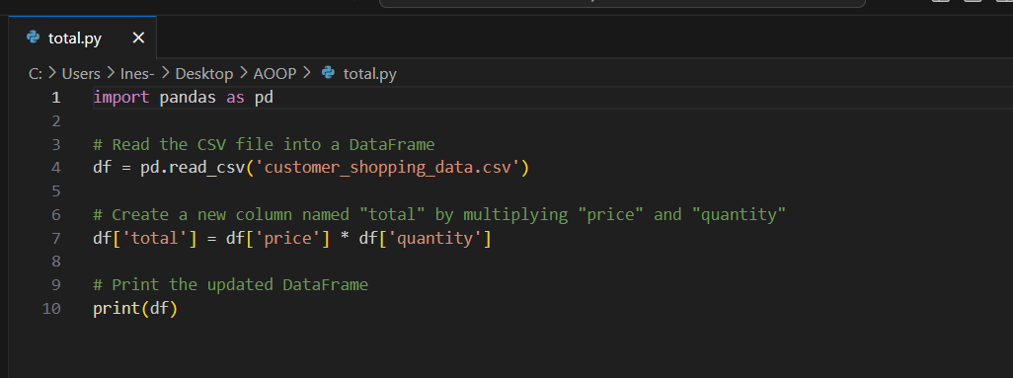
■ Criação da nova coluna “total”
ENGENHARIA INFORMÁTICA
Multiplicação dos valores da coluna “price” e “quantity” para gerar a coluna “total”.
@2022, 24522 – Inês Esteves, 21644 – Ana Rita Costa Guimarães| Unidade Curricular: AOOP– Ano Letivo 2022/2022
- 13 -

Slide 14
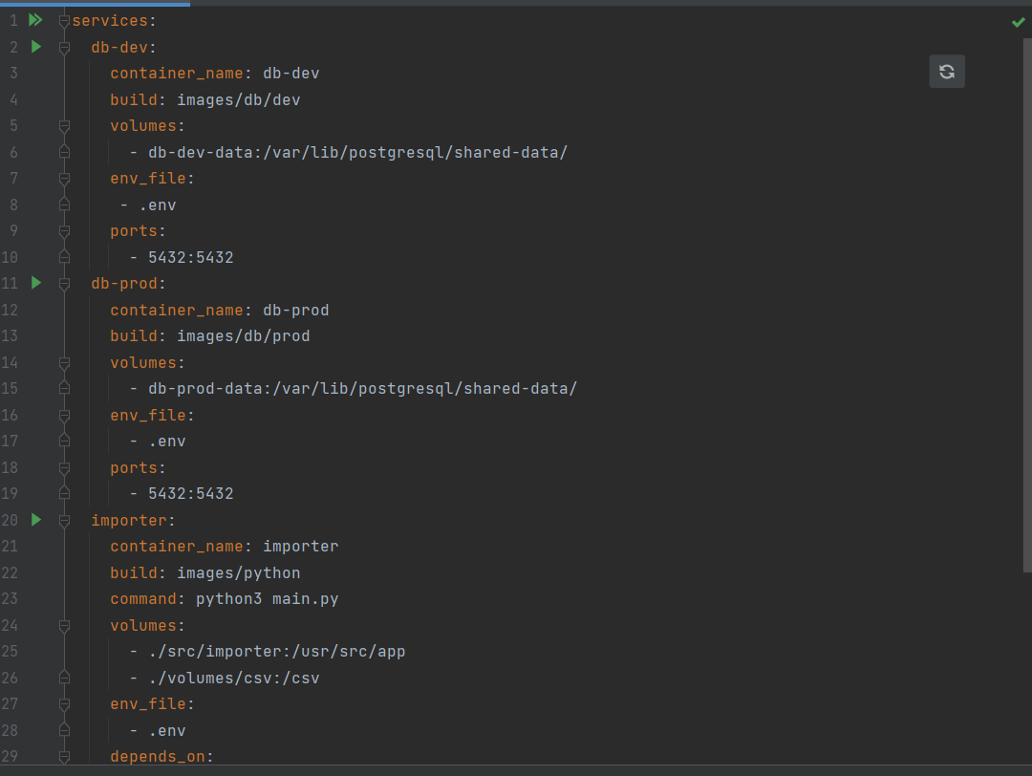
■ Docker-compose.yml
ENGENHARIA INFORMÁTICA
@2022, 24522 – Inês Esteves, 21644 – Ana Rita Costa Guimarães| Unidade Curricular: AOOP– Ano Letivo 2022/2022
- 14 -

Slide 15
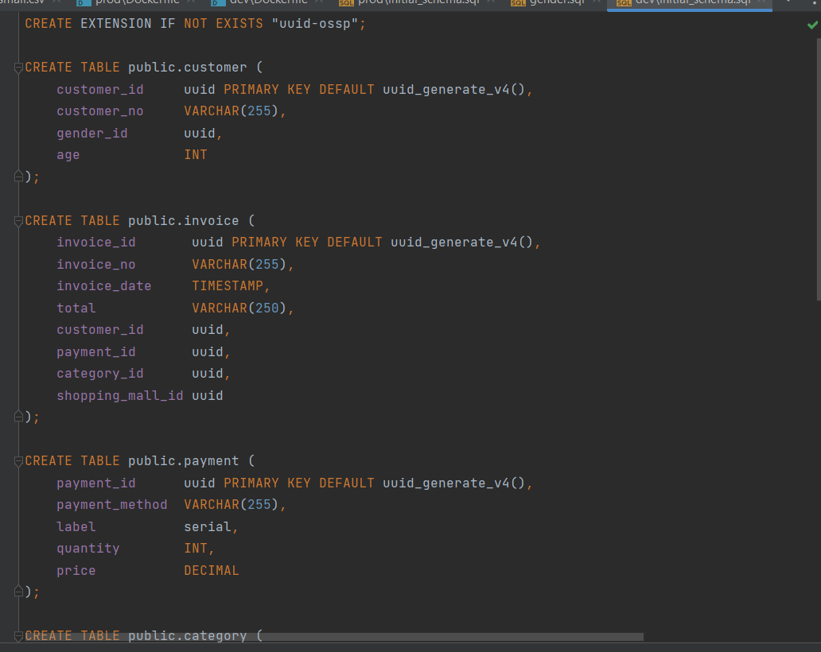
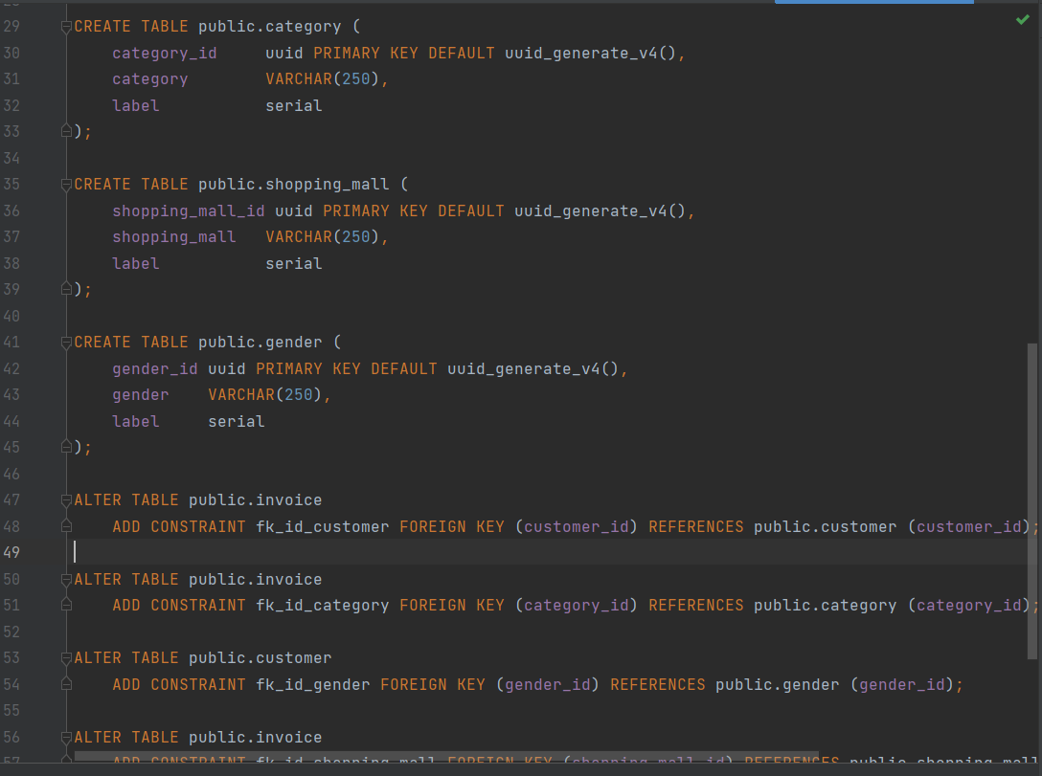
■ initial_schema.sql
ENGENHARIA INFORMÁTICA
@2022, 24522 – Inês Esteves, 21644 – Ana Rita Costa Guimarães| Unidade Curricular: AOOP– Ano Letivo 2022/2022
- 15 -

Slide 16
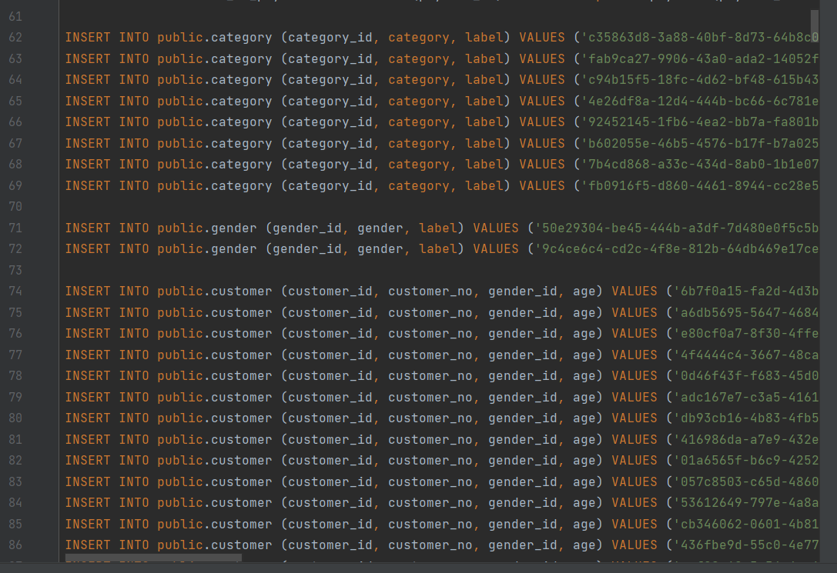
■ initial_schema.sql - inserts
ENGENHARIA INFORMÁTICA
@2022, 24522 – Inês Esteves, 21644 – Ana Rita Costa Guimarães| Unidade Curricular: AOOP– Ano Letivo 2022/2022
- 16 -

Slide 17
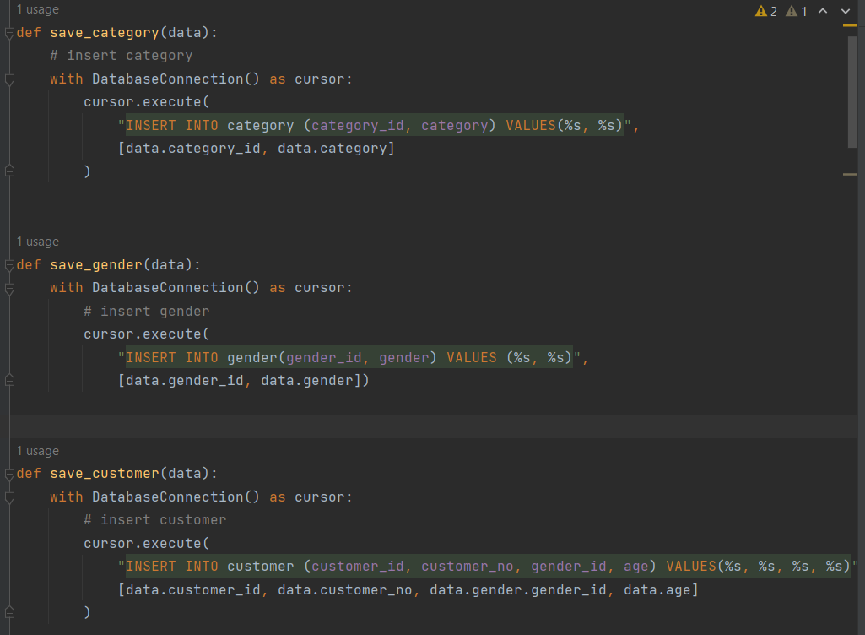
■ main.py
ENGENHARIA INFORMÁTICA
As funções save_category, save_gender, save_customer, save_payment, save_shopping_mall e save_invoice são definidas para inserir dados nas tabelas correspondentes.
@2022, 24522 – Inês Esteves, 21644 – Ana Rita Costa Guimarães| Unidade Curricular: AOOP– Ano Letivo 2022/2022
- 17 -

Slide 18
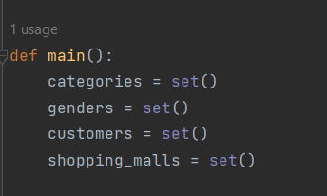
■ main.py
ENGENHARIA INFORMÁTICA
Na função main, conjuntos vazios são criados para armazenar categorias, géneros, clientes e centros comerciais.
@2022, 24522 – Inês Esteves, 21644 – Ana Rita Costa Guimarães| Unidade Curricular: AOOP– Ano Letivo 2022/2022
- 18 -

Slide 19
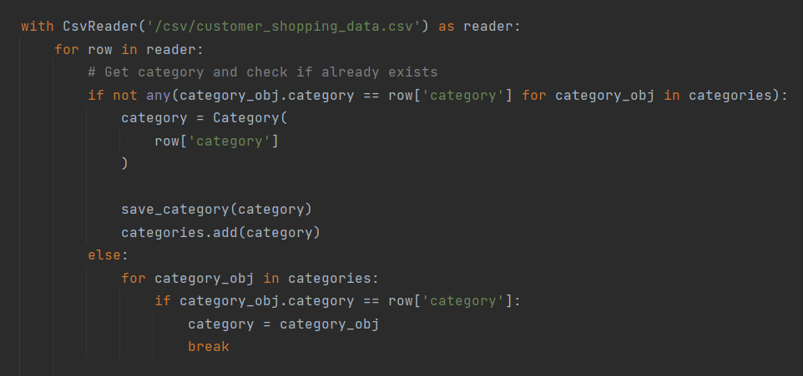
■ main.py
ENGENHARIA INFORMÁTICA
É iniciada a leitura do arquivo CSV chamado "customer_shopping_data.csv" usando a classe CsvReader.
@2022, 24522 – Inês Esteves, 21644 – Ana Rita Costa Guimarães| Unidade Curricular: AOOP– Ano Letivo 2022/2022
- 19 -

Slide 20
■ main.py
ENGENHARIA INFORMÁTICA
Para cada linha do arquivo, os seguintes passos são realizados:
Verifica-se se a categoria já existe. Se não existir, é criado um objeto Category e a função save_category é chamada para inserir a categoria no banco de dados.
Verifica-se se o género já existe. Se não existir, é criado um objeto Gender e a função save_gender é chamada para inserir o género no banco de dados.
Verifica-se se o cliente já existe. Se não existir, é criado um objeto Customer e a função save_customer é chamada para inserir o cliente no banco de dados.
Cria-se um objeto Payment com informações de pagamento.
Verifica-se se o centro comercial já existe. Se não existir, é criado um objeto ShoppingMall e a função save_shopping_mall é chamada para inserir o centro comercial no banco de dados.
Cria-se um objeto Invoice com todas as informações relacionadas à fatura.
A função save_invoice é chamada para inserir a fatura no banco de dados.
@2022, 24522 – Inês Esteves, 21644 – Ana Rita Costa Guimarães| Unidade Curricular: AOOP– Ano Letivo 2022/2022
- 20 -

Slide 21
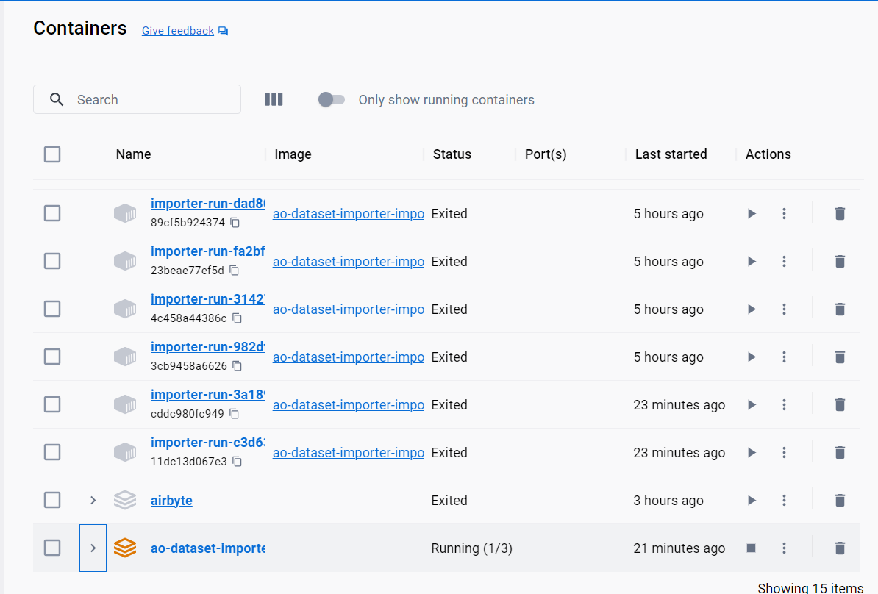
■ Docker
ENGENHARIA INFORMÁTICA
@2022, 24522 – Inês Esteves, 21644 – Ana Rita Costa Guimarães| Unidade Curricular: AOOP– Ano Letivo 2022/2022
- 21 -

Slide 22
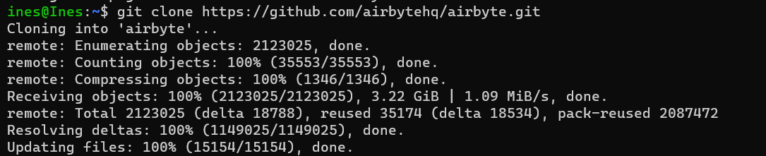
■ Cópia do Repositório airbyte no Ubuntu
ENGENHARIA INFORMÁTICA
@2022, 24522 – Inês Esteves, 21644 – Ana Rita Costa Guimarães| Unidade Curricular: AOOP– Ano Letivo 2022/2022
- 22 -

Slide 23
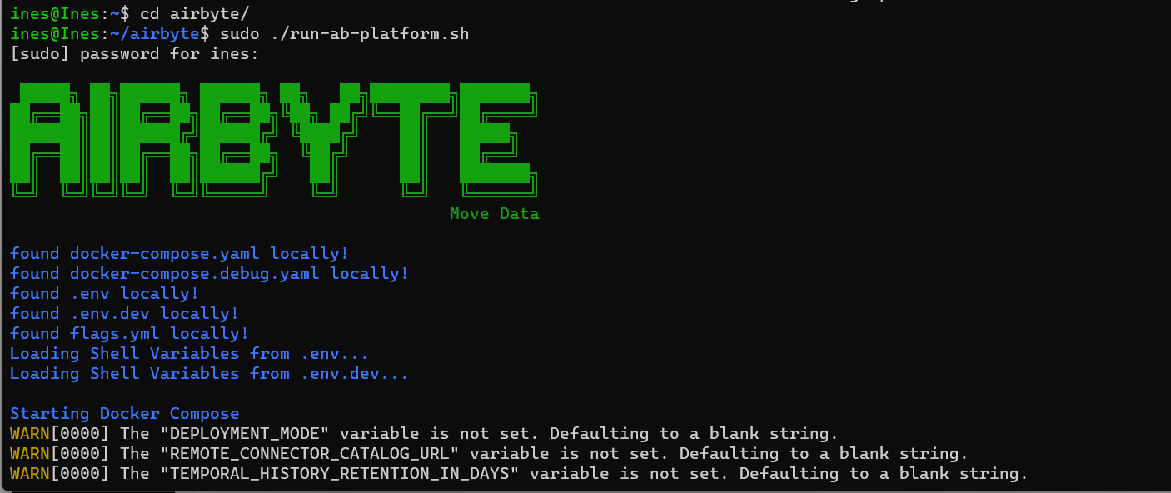
■ Execução da plataforma Airbyte
ENGENHARIA INFORMÁTICA
@2022, 24522 – Inês Esteves, 21644 – Ana Rita Costa Guimarães| Unidade Curricular: AOOP– Ano Letivo 2022/2022
- 23 -

Slide 24
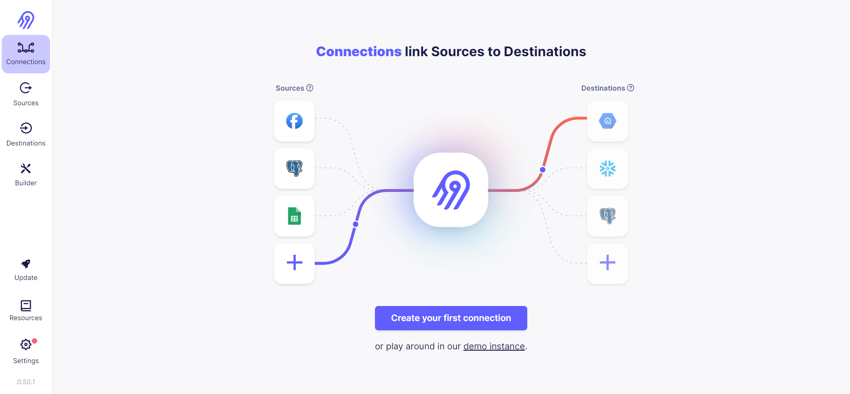
■ Abertura do snowflake
ENGENHARIA INFORMÁTICA
@2022, 24522 – Inês Esteves, 21644 – Ana Rita Costa Guimarães| Unidade Curricular: AOOP– Ano Letivo 2022/2022
- 24 -

Slide 25
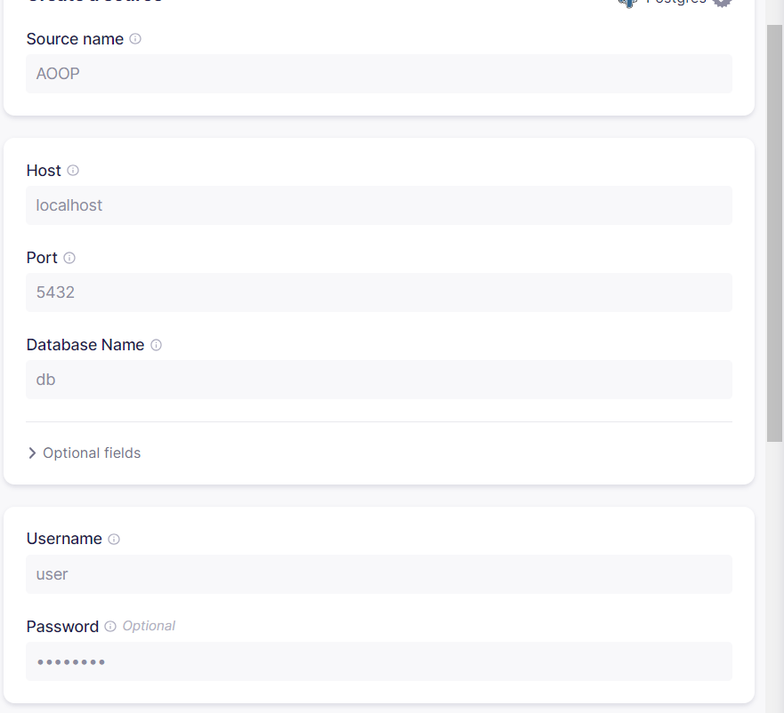
■ Ligação à base de dados
ENGENHARIA INFORMÁTICA
@2022, 24522 – Inês Esteves, 21644 – Ana Rita Costa Guimarães| Unidade Curricular: AOOP– Ano Letivo 2022/2022
- 25 -

Slide 26
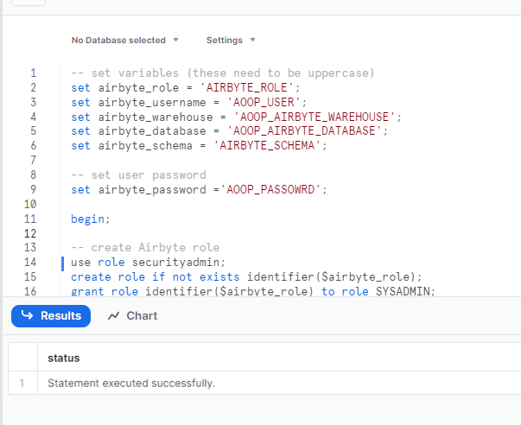
■ Airbyte - Configurações
ENGENHARIA INFORMÁTICA
@2022, 24522 – Inês Esteves, 21644 – Ana Rita Costa Guimarães| Unidade Curricular: AOOP– Ano Letivo 2022/2022
- 26 -

Slide 27
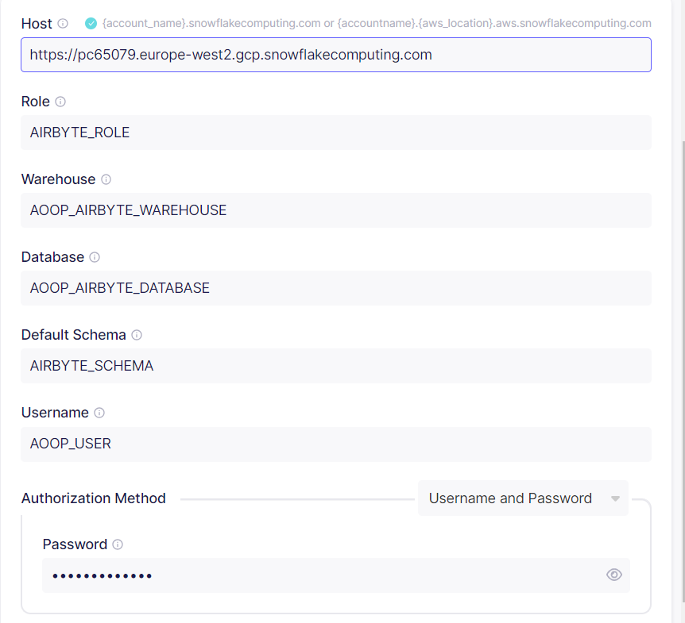
■ Airbyte - Configurações
ENGENHARIA INFORMÁTICA
@2022, 24522 – Inês Esteves| Unidade Curricular: AOOP– Ano Letivo 2022/2022
- 27 -

Slide 28
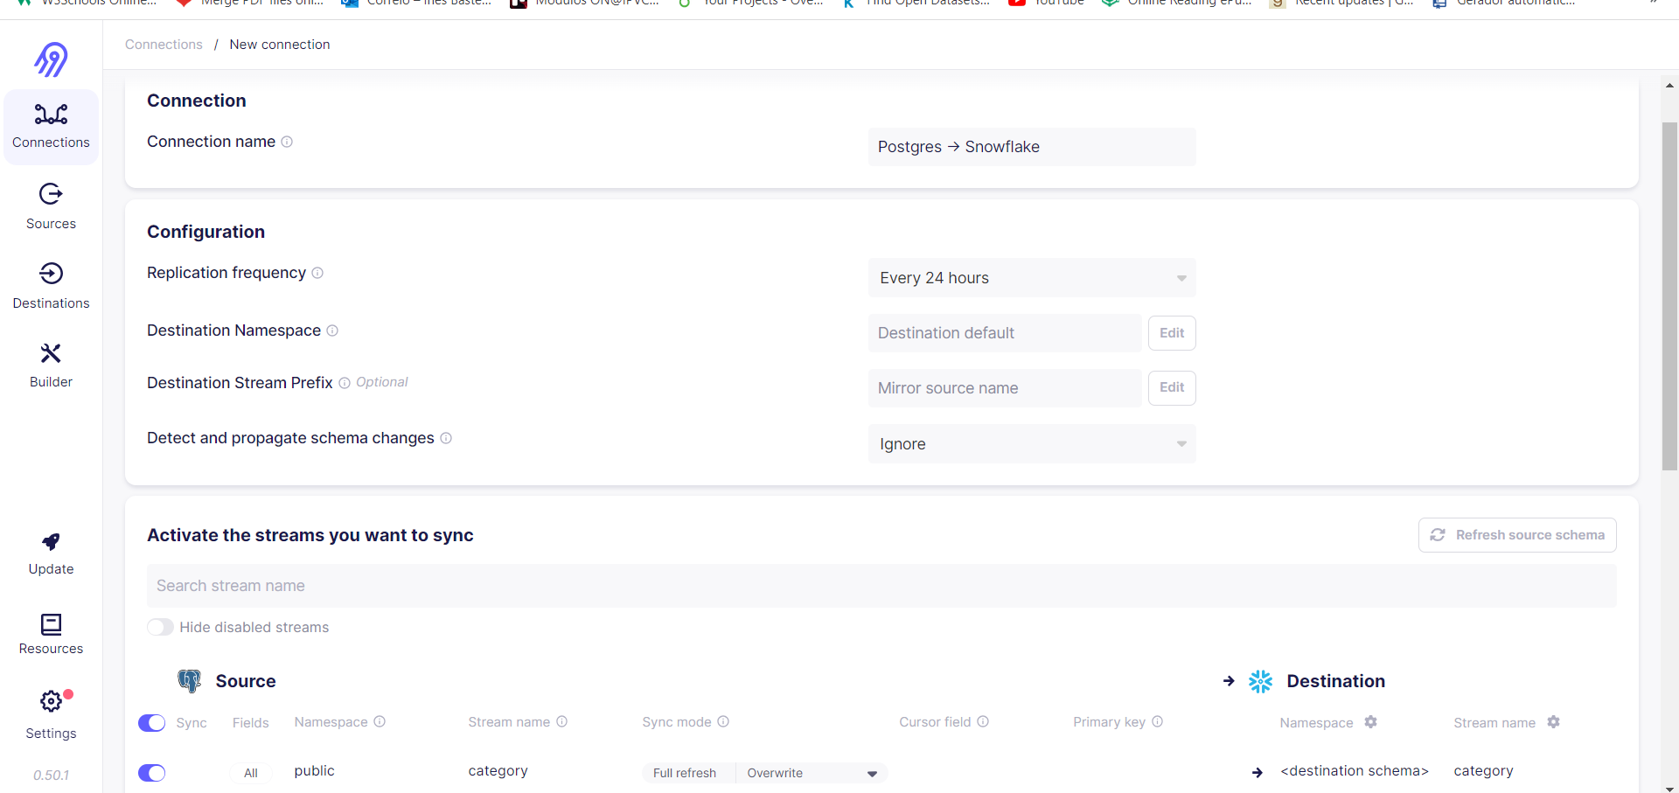
■ Airbyte - Configurações
ENGENHARIA INFORMÁTICA
@2022, 24522 – Inês Esteves| Unidade Curricular: AOOP– Ano Letivo 2022/2022
- 28 -

Slide 29
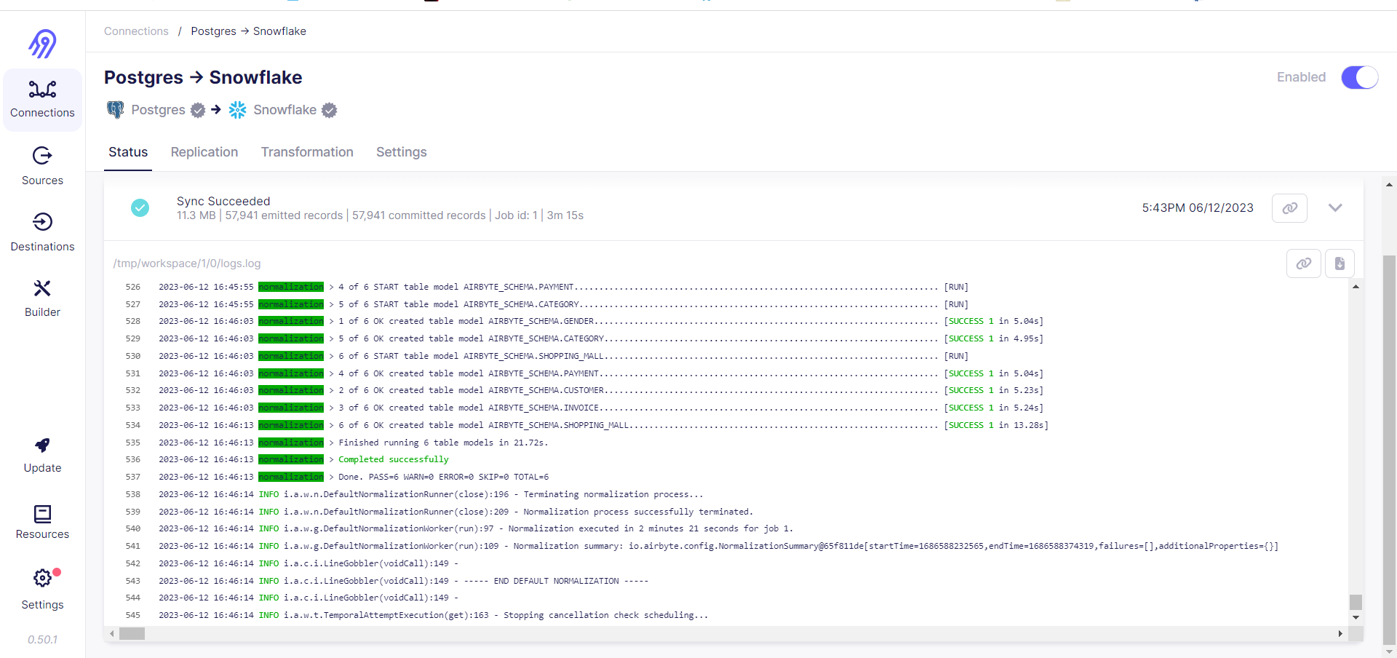
■ Airbyte – Transferência de dados
ENGENHARIA INFORMÁTICA
@2022, 24522 – Inês Esteves| Unidade Curricular: AOOP– Ano Letivo 2022/2022
- 29 -

Slide 30
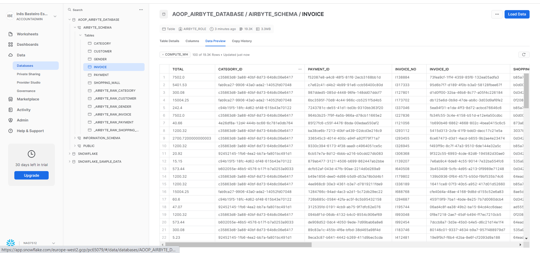
■ Airbyte – Transferência de dados
ENGENHARIA INFORMÁTICA
@2022, 24522 – Inês Esteves| Unidade Curricular: AOOP– Ano Letivo 2022/2022
- 30 -

Slide 31
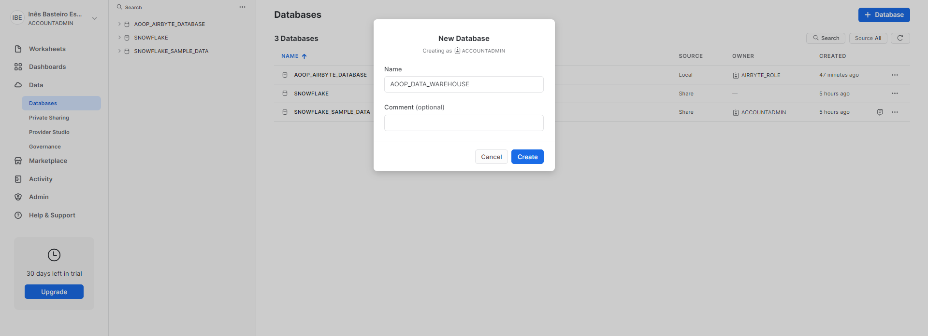
■ DataWarehouse – Criação da nova base de dados
ENGENHARIA INFORMÁTICA
@2022, 24522 – Inês Esteves| Unidade Curricular: AOOP– Ano Letivo 2022/2022
- 31 -

Slide 32
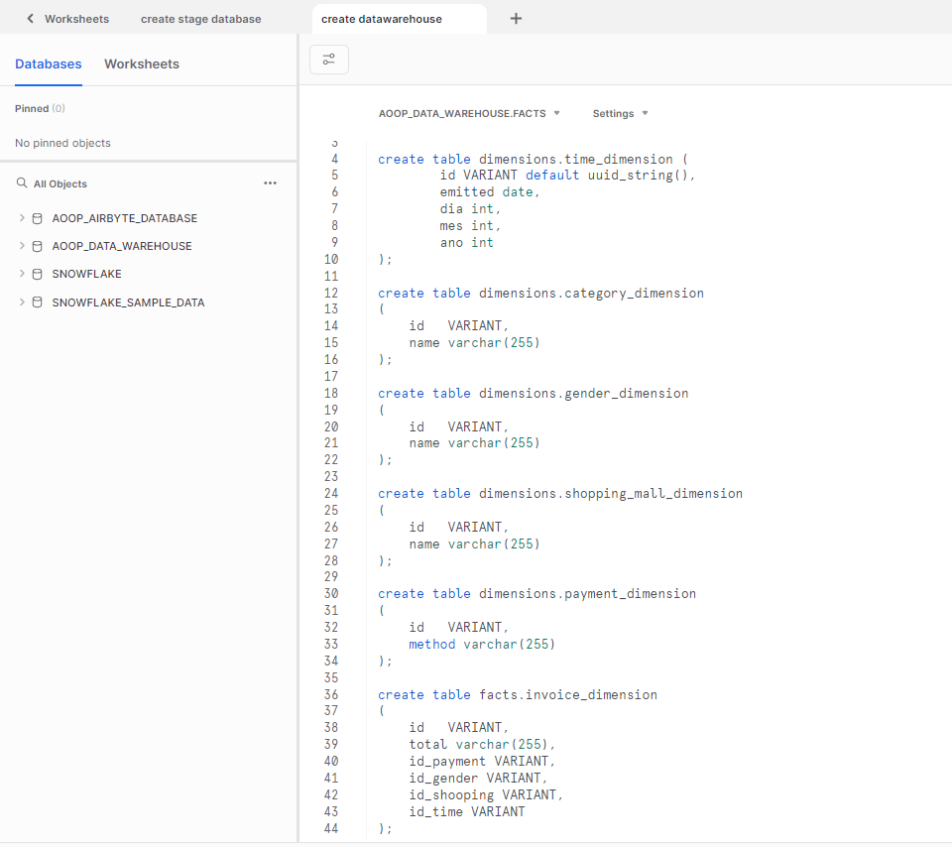
■ DataWarehouse – DataMarts
ENGENHARIA INFORMÁTICA
@2022, 24522 – Inês Esteves| Unidade Curricular: AOOP– Ano Letivo 2022/2022
- 32 -

Slide 33
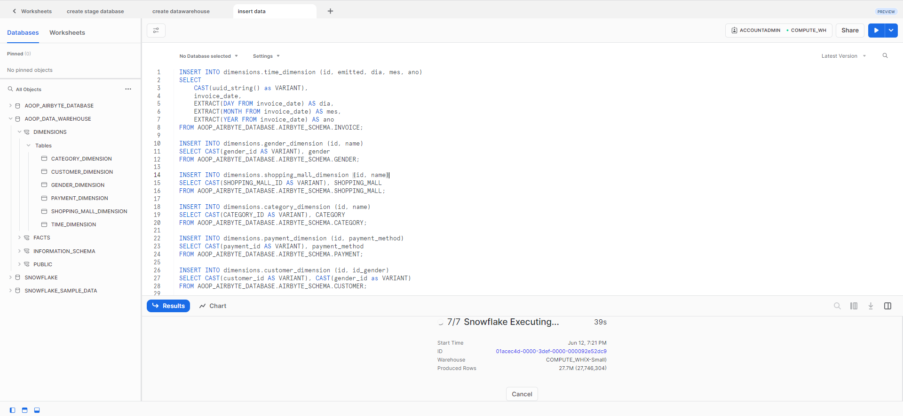
■ DataWarehouse – Inserção dos dados
ENGENHARIA INFORMÁTICA
@2022, 24522 – Inês Esteves| Unidade Curricular: AOOP– Ano Letivo 2022/2022
- 33 -

Slide 34
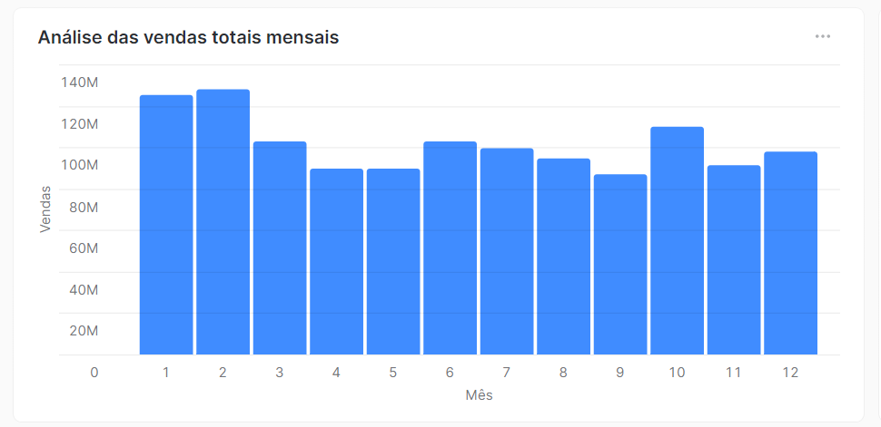
■ Dashboard
ENGENHARIA INFORMÁTICA
@2022, 24522 – Inês Esteves| Unidade Curricular: AOOP– Ano Letivo 2022/2022
- 34 -

Slide 35
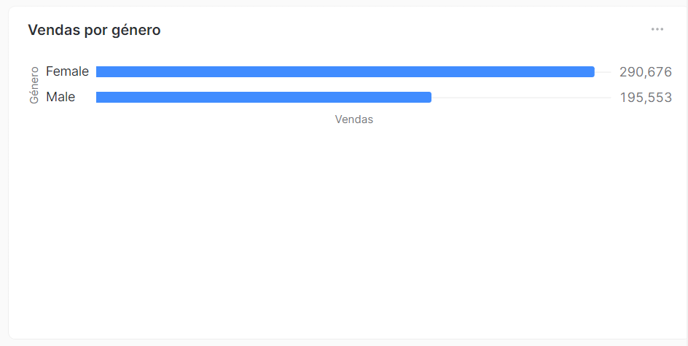
■ Dashboard
ENGENHARIA INFORMÁTICA
@2022, 24522 – Inês Esteves| Unidade Curricular: AOOP– Ano Letivo 2022/2022
- 35 -

Slide 36
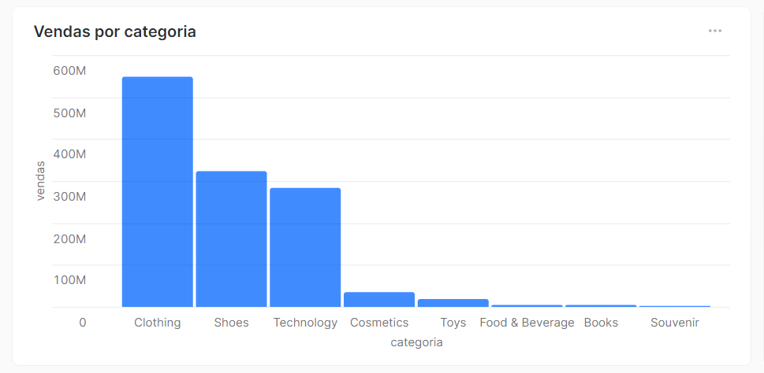
■ Dashboard
ENGENHARIA INFORMÁTICA
@2022, 24522 – Inês Esteves| Unidade Curricular: AOOP– Ano Letivo 2022/2022
- 36 -

Slide 37
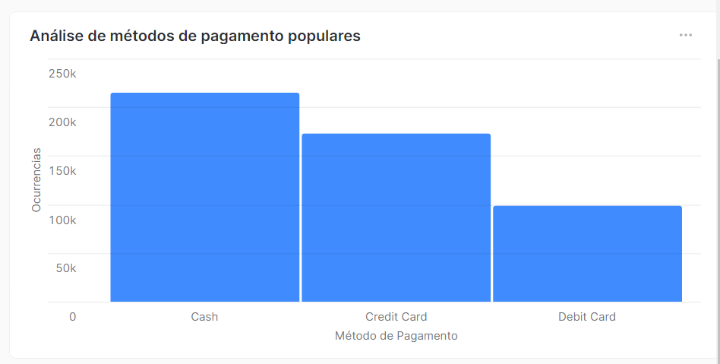
■ Dashboard
ENGENHARIA INFORMÁTICA
@2022, 24522 – Inês Esteves| Unidade Curricular: AOOP– Ano Letivo 2022/2022
- 37 -

Slide 38
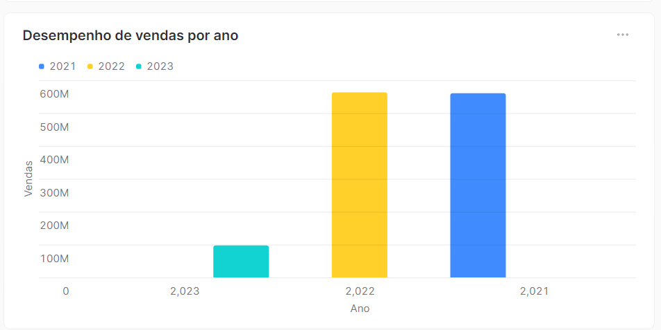
■ Dashboard
ENGENHARIA INFORMÁTICA
@2022, 24522 – Inês Esteves| Unidade Curricular: AOOP– Ano Letivo 2022/2022
- 38 -

Slide 39
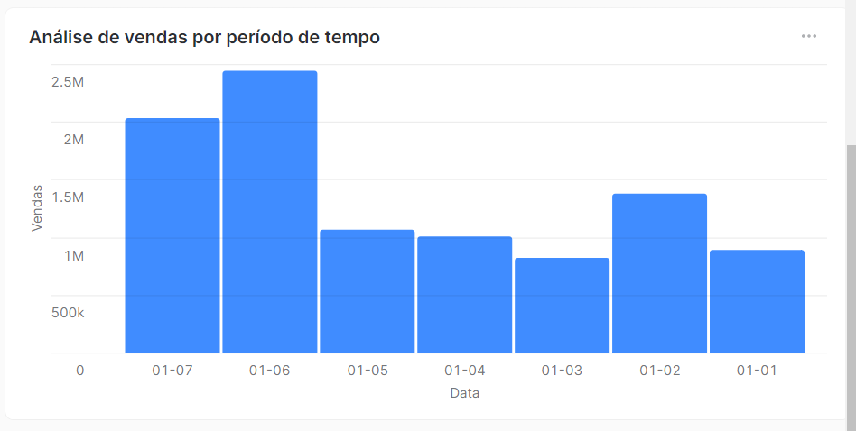
■ Dashboard
ENGENHARIA INFORMÁTICA
@2022, 24522 – Inês Esteves| Unidade Curricular: AOOP– Ano Letivo 2022/2022
- 39 -

Slide 40
■ Conclusão
ENGENHARIA INFORMÁTICA
Ao longo da realização deste trabalho adquirimos conhecimentos e habilidades práticas sobre os conceitos e processos envolvidos na criação de um SDW, desde a modelagem de dados até a implementação das estruturas multidimensionais. Com o dataset “Costumer Shopping Dataset – Retail Sales Data” aprendemos a extrair, transformar e carregar os dados relevantes para um DataWarehouse. Isso inclui trabalhar com diferentes fontes de dados e garantir a qualidade e consistência dos dados integrados.
A experiência com ferramentas como o Ubuntu, Airbyte, snowflake permitiu-me apresentar os resultados de forma clara e interativa.
@2022, 24522 – Inês Esteves| Unidade Curricular: AOOP– Ano Letivo 2022/2022
- 40 -

Slide 41
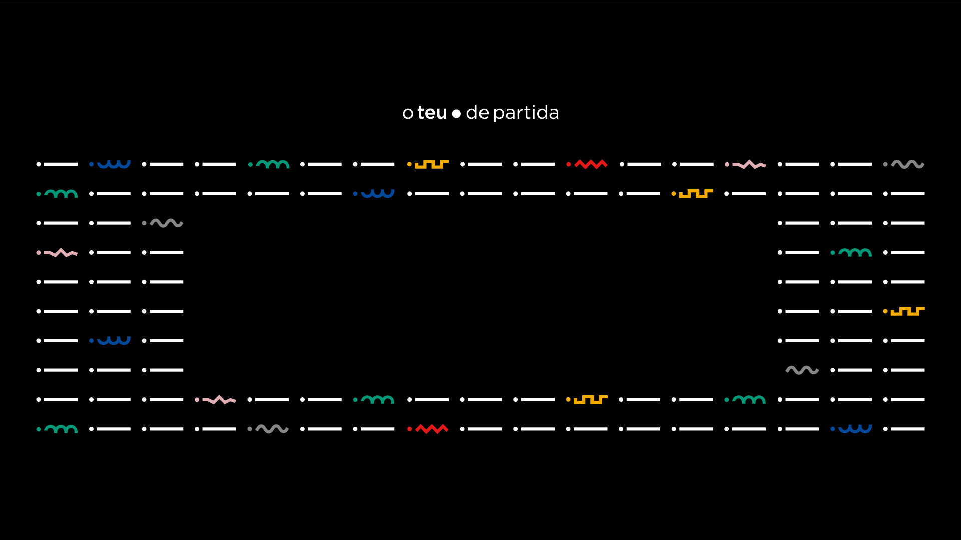
www.ipvc.pt

